Slide 1
Trường Tiểu học Cự Khối
CHÀO MỪNG CÁC CON
ĐẾN VỚI LỚP HỌC TRỰC TUYẾN
MÔN TOÁN – LỚP 3

Slide 2
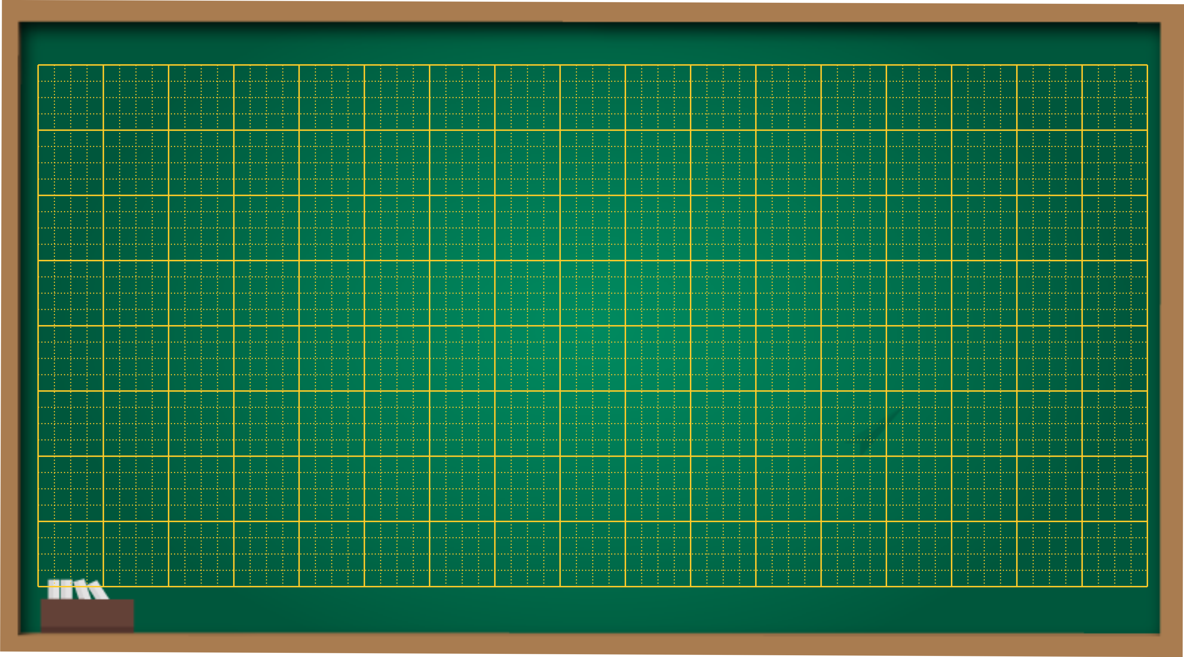
Thứ sáu ngày 21 tháng 1 năm 2022
Toán
Số 10 000 – Luyện tập

Slide 3
1000
1000
1000
1000
1000
1000
1000
1000
1000
1000
1000
1000
1000
1000
1000
1000
1000
1000
1000
1000
1000
1000
1000
1000
1000
1000
1000
8000
9000
10 000
10 000 đọc là mười nghìn hoặc một vạn

Slide 4
Em hãy viết các số tròn nghìn sau:
Đọc số | Viết số
Chín nghìn
Bảy nghìn
Năm nghìn
Bốn nghìn
9000
7000
5000
4000

Slide 5
Bài 1: Viết các số tròn nghìn từ 1000 đến 10 000
1000
2000
3000
4000
5000
6000
7000
8000
9000
10 000

Slide 6
Bài 2: Viết các số tròn trăm từ 9300 đến 9900.
9300 ; 9400 ; 9500 ; 9600 ; 9700 ; 9800 ; 9900.

Slide 7
Bài 3: Viết các số tròn chục từ 9940 đến 9990.
9940 ; 9950 ; 9960 ; 9970 ; 9980 ; 9990.

Slide 8
Bài 4: Viết các số từ 9995 đến 10 000
9995 ; 9996 ; 9997 ; 9998 ; 9999 ; 10 000.

Slide 9
Bài 5: Viết số liền trước, số liền sau của mỗi số :
2665 ; 2002 ; 1999 ; 9999 ; 6890.
- Muốn tìm số liền trước, ta lấy số đã cho trừ đi một.
- Muốn tìm số liền sau, ta lấy số đã cho cộng một đơn vị.

Slide 10
Bài 5
Số liền trước
Số đã cho
Số liền sau
2664
2665
2666
2001
2002
2003
1998
1999
2000
9998
9999
10 000
6889
6890
6891

Slide 11
Bài 6: Viết tiếp số thích hợp vào dưới mỗi vạch :
9990 9991 9995 10 000
9996
9998
9999
9992
9993
9994
9997

Slide 12
CHÀO TẠM BIỆT CÁC CON

